Slide 1
Lập trình hướng đối tượng với C++
GV: Hồ Thị Kim Thoa
Khoa Tin học-Đại học Sư Phạm Huế

Slide 2
Chương IV
Tính kế thừa
(Inheritance)

Slide 3
1. Khái niệm
Kế thừa: Tính kế thừa cho phép xây dựng một lớp mới dựa
trên các định nghĩa của lớp đã có.
Kế thừa trong C++ là sự liên quan giữa hai class với nhau, trong đó có class cơ sở/lớp cha (Base Class) và class dẫn xuất/lớp con (Derived Class).
Khi kế thừa class con được hưởng tất cả các phương thức và thuộc tính của class cơ sở. Tuy nhiên, nó chỉ được truy cập các thành viên public và protected của class cơ sở. Nó không được phép truy cập đến thành viên private của class cơ sở.
Ví dụ 1: Xây dựng lớp PS1 {ts, ms, nhập, in, tối giản}
Lớp PS2 {ts, ms, nhập, in, tối giản, cộng, trừ, nhân chia phân số}
Chúng ta chỉ cần xây dựng PS1, và PS2 kế thừa từ PS1 và chỉ cần định nghĩa thêm các phương thức +, -, *, / phân số.

Slide 4
1. Khái niệm (tiếp)
Ví dụ 2: Yêu cầu xây dựng 3 lớp
NGƯỜI
Dl: ht, ns, gt
Pt: nhap(), in()
SV
Dl: ht, ns, gt
Pt: nhap(), in(), xếp loại()
GV
Dl: ht, ns, gt
Pt: nhap(), in(), tangluong()

Slide 5
1. Khái niệm (tiếp)
Kế thừa tạo ra mô hình phân cấp:
PS1
NGƯỜI
PS2
SV
GV
Mô hình kế thừa tạo ra một quan hệ “is-a”
Ví dụ: một đối tượng SV “là một” loại thuộc lớp NGƯỜI

Slide 6
1. Khái niệm (tiếp)
Các loại kế thừa:
PS1
A
B
PS2
C
Kế thừa đơn: chỉ có một lớp cơ sở
Đa kế thừa: có nhiều hơn một lớp cơ sở

Slide 7
2. Xây dựng lớp dẫn xuất
Cú pháp
class <tên lớp con>:[kiểu dẫn xuất]<tên lớp cha1>
,[kiểu dẫn xuất]<tên lớp cha 2>
…..
{
// Các thành phần của lớp con
};

Slide 8
2. Xây dựng lớp dẫn xuất
Trong đó:
public
protected
Kiểu dẫn xuất có thể là:
private (ngầm định)

Slide 9
3. Quyền truy xuất
(1) Quyền truy xuất tp ở lớp cha :
(2) Kiểu dẫn xuất
(1)
 | private | protected | public
private | private | private | private
protected | private | protected | protected
public | private | protected | public
(2)
Quyền truy xuất ở lớp con

Slide 10
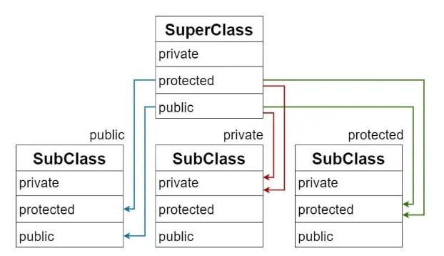
3. Quyền truy xuất

Slide 11
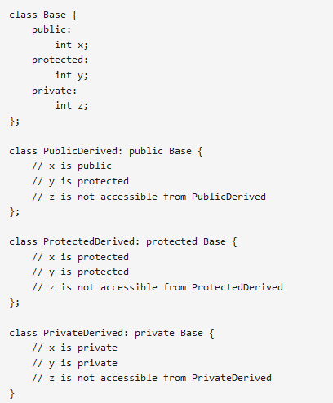
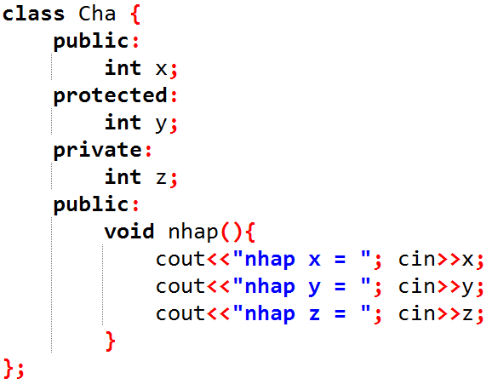
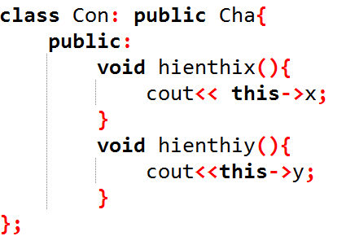
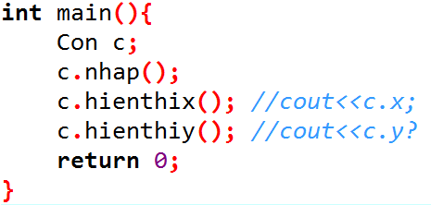

Slide 12
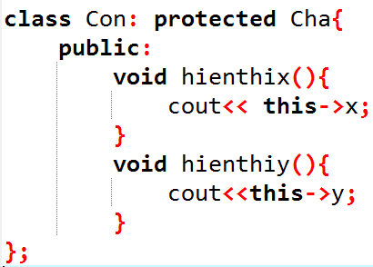
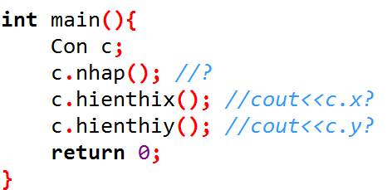

Slide 13
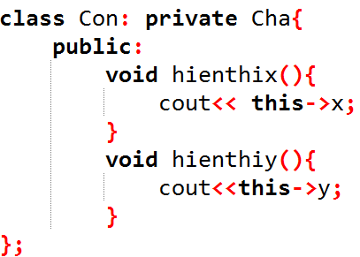

Slide 14
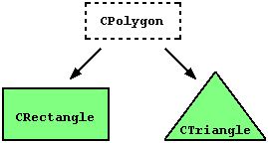
#include <iostream>
class CPolygon {
protected:
int width, height;
public:
void set_values (int a, int b)
{ width=a; height=b;}
};
class CRectangle: public CPolygon {
public:
int area ()
{ return (width * height); }
};
class CTriangle: public CPolygon {
public:
int area ()
{ return (width * height / 2); }
};
int main () {
CRectangle rect;
CTriangle trgl;
rect.set_values (4,5);
trgl.set_values (4,5);
cout << rect.area() << endl;
cout << trgl.area() << endl;
return 0;
}

Slide 15
Những gì được kế thừa từ lớp cơ sở?
Một lớp dẫn xuất kế thừa các thành phần của lớp cơ sở, trừ các thành phần sau:
  Các hàm tạo và hàm huỹ
  Toán tử nạp chồng
  Hàm friend
Mặc dù các hàm tạo và hũy của lớp cơ sở không được kế thừa nhưng hàm tạo mặc định (tức hàm tạo không tham số), hàm hủy mặc định sẽ luôn luôn được gọi khi một đối tượng của lớp dẫn xuất được tạo hoặc bị hũy bỏ.
Nếu lớp cơ sở không định nghĩa hàm tạo mặc định hoặc muốn một hàm tạo overload được gọi khi một đối tượng của lớp dẫn xuất được tạo thì có thể chỉ ra nó trong mỗi cấu tử của lớp dẫn xuất theo cú pháp:
derived_constr_name (parameters) : base_constr_name (parameters)
{
...
}

Slide 16
#include <iostream>
class me {
public:
me ()
{ cout << “me: không tham số\n"; }
me (int a)
{ cout << “me: có tham số\n"; }
};
class congai : public me {
public:
congai (int a)
{ cout << “congai: có tham số\n\n"; }
};
class contrai : public me {
public:
contrai (int a) : me (a)
{ cout << “contrai: có tham số\n\n"; }
};
int main () {
congai g (0);
contrai t (0);
return 0;
}
me: không tham số
congai: có tham số
me: có tham số
contrai: có tham số
Để ý rằng:
Cấu tử congai(int a): cấu tử mặc định của me sẽ được gọi
Cấu tử contrai(int a): cấu tử overload me(int a) sẽ được gọi

Slide 17
Kế thừa bội (Multiple inheritance)
Một lớp dẫn xuất có thể được kế thừa từ nhiều lớp cơ sở
Các cấu tử và hũy tử của lớp dẫn xuất cũng có thể thiết lập tương tự như trên.
class CRectangle: public CPolygon, public COutput {
public:
int area ()
{ return (width * height); }
};
class CTriangle: public CPolygon, public COutput {
public:
int area ()
{ return (width * height / 2); }
};
int main () {
CRectangle rect;
CTriangle trgl;
rect.set_values (4,5);
trgl.set_values (4,5);
rect.output (rect.area());
trgl.output (trgl.area());
return 0;
}
#include <iostream>
class CPolygon {
protected:
int width, height;
public:
void set_values (int a, int b)
{ width=a; height=b;}
};
class COutput {
public:
void output (int i);
};
void COutput::output (int i) {
cout << i << endl;
}
20
10

Slide 18
4. Định nghĩa lại quyền truy xuất
Để định nghĩa lại:
Chỉ cần liệt kê thành phần đó sau từ khoá quyền truy xuất tương ứng
<quyền truy xuất>: <tên lớp cha>::<tên tp>;
Ví dụ:
class A {
private: f1,f2;
protected: f3,f4;
public: f5,f6;
};
class B:A {
public: A::f6;
};
Kết quả: f1->f5 là private, f6 là public

Slide 19
4. Định nghĩa lại quyền truy xuất
Chú ý:
Khi định nghĩa lại quyền truy xuất với 1 tp thì mọi tp cùng tên cũng bị tác động
Chỉ có thể định lại quyền truy xuất theo đúng quyền của tp đó trong lớp cha
Nếu trong lớp cơ sở có nhiều tp cùng tên nhưng khác quyền truy xuất thì không thể định nghĩa lại
Nếu lớp con có một tp cùng tên thì tp của lớp con sẽ che phủ tp lớp cha
Muốn truy xuất phải viết tường minh

Slide 20
Ví dụ:
1. Xây dựng lớp số phức
Gồm: phần thực, phần ảo
Phương thức: nhập, in
2. Xây dựng lớp SP1 kế thừa lớp SP
Bổ sung: +, -, *
Hàm main:
Nhập 2 số phức a,b. Tính và in a+/- b, a*b,

Slide 21
Ví dụ:
1. Xây dựng lớp thí sinh TS
Gồm: SBD, hoten, ngay sinh, khu vực
Phương thức: nhập, in
2. Xây dựng lớp TSA kế thừa lớp TS
Bổ sung: điểm toán, lý, hoá, nhập, in, kttrungtuyen
3. Xây dựng lớp TSC kế thừa lớp TS
Bổ sung: điểm văn, sử, địa, nhập, in, kttrungtuyen
Hàm main:
Nhập 2 ds thí sinh, in danh sách từng khối, in ds trúng tuyển theo từng khối

Slide 22
5. Hàm khởi tạo và hàm huỷ
a. Hàm khởi tạo
- Hàm khởi tạo của lớp cha không được kế thừa
- Mỗi đối tượng của lớp con có thể coi là một đối tượng của lớp cha
Do đó: khi gọi hàm khởi tạo của lớp con sẽ kéo theo gọi hàm khởi tạo của lớp cha
Thứ tự gọi:
Hàm khởi tạo lớp cha → Hàm khởi tạo lớp con
Ví dụ: hàm khởi tạo của lớp A, B

Slide 23
5. Hàm khởi tạo và hàm huỷ
Nếu xây dựng hàm khởi tạo của lớp con:
Phải gọi hàm khởi tạo của lớp cha tường minh
Cú pháp
<hàm khởi tạo dẫn xuất>([tham số]):<hàm khởi tạo cơ sở>([tham số])
{
}
Chú ý:
Hàm khởi tạo lớp cơ sở thực hiện trước
Nếu lớp dẫn xuất có nhiều lớp cơ sở thì trình tự thực hiện tuân theo trình tự kế thừa

Slide 24
5. Hàm khởi tạo và hàm huỷ
b. Hàm huỷ
Hàm huỷ của lớp cơ sở không được kế thừa
Các hàm huỷ được thi hành theo trình tự ngược lại so với hàm khởi tạo
Hàm huỷ của lớp dẫn xuất thi hành trước hàm huỷ của lớp cơ sở

Slide 25
6. Lớp cơ sở ảo
Xét trường hợp:
  Giả sử trong lớp A có thành phần x
  Trong lớp B cũng có thành phần x
  Xây dựng lớp C kế thừa từ lớp A và B
Theo nguyên lý kế thừa: trong C sẽ có hai thành phần x
Vấn đề xảy ra:
  Khi truy cập thành phần x trong C thì chương trình dịch không biết thành phần x đó là của lớp A hay B
→ Sự nhập nhằng trong kế thừa
Để giải quyết:
  Ta xác định phạm vi tường minh
  Ví dụ:
  C c; c.A::x; hoặc c.B::x;

Slide 26
6. Lớp cơ sở ảo
Xét trường hợp hai:
  Gọi A là lớp cơ sở của lớp B và C
  Gọi D là lớp dẫn xuất của lớp B và C
A
x
B
C
x
x
D
x
Notes:
Lơp D kế thừa 2 lần từ A, 1 là thông qua B, 2 là thông qua C

Slide 27
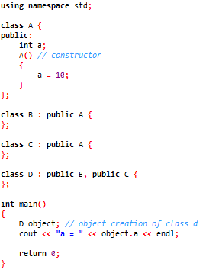

Notes:
Khi 1 đối tượng thuộc D truy xuất đến thành phần của A thì sẽ xảy ra lỗi mơ hồ. Ko hiểu a thuộc lớp A kế thừa gián tiếp B hay từ C

Slide 28
6. Lớp cơ sở ảo
Giải quyết:
  Khai báo tường minh
  <tên đối tượng>.<tên lớp cơ sở>::<tên thành phần>;
  Coi A là lớp cơ sở ảo của cả B và C
  Khi đó trong D chỉ có một sự thể hiện của A
Khai báo:
class <tên lớp dẫn xuất>: virtual <kiểu dẫn xuất><lớp cơ sở>
Khi đó ta khai báo
class B: virtual public A{…}
class C: virtual public A{…}

Slide 29
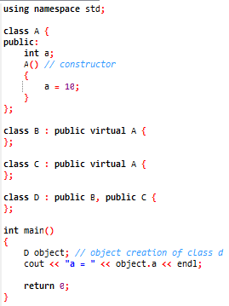

Slide 30
Bài tập (week 10)
Bài 1:
Cài đặt lớp PS1 gồm có:
  Dữ liệu: tử số, mẫu số
  Phương thức: nhập ps(mẫu khác 0), in ps, tối giản, cộng 2 ps
Cài đặt lớp PS2 kế thừa PS1 và bổ sung:
  Dữ liệu: dấu của phân số
  Phương thức: toán tử >>, <<, phép -, *, /, phép so sánh: ==, !=, >, >=, <, <=, ++, --
Chương trình chính: nhập 2 ps, thông báo kết quả so sánh

Slide 31
Bài tập (week 10)
Bài 2:
Cài đặt lớp SP1 gồm có:
  Dữ liệu: phần thực, phần ảo
  Phương thức: nhập,in
Cài đặt lớp SP2 kế thừa SP1 và bổ sung:
  Dữ liệu:
  Phương thức: toán tử >>, <<, phép -, *, /, phép so sánh: ==, !=, >, >=, <, <=, ++, --
Chương trình chính: nhập 2 sp, thông báo kết quả so sánh, các phép tính a+b, a-b, a*b, a/c

Slide 32
Bài tập (week 10)
Bài 3:
Cài đặt lớp NGUOI gồm có:
  Dữ liệu: họ tên, ngày sinh, địa chỉ
  Phương thức: nhập,in thông tin một người
Cài đặt lớp NV kế thừa NGUOI và bổ sung:
  Dữ liệu: phòng ban, hệ số lương, phụ cấp
  Phương thức: định nghĩa lại pt nhập, in để có đầy đủ thông tin; tính lương = hệ số lương * lương cơ bản + phụ cấp
Chương trình chính: nhập mảng các NV có n người (n<20), in danh sách nhân viên cùng với bảng lương.

Slide 33
Bài tập (week 10)
Nhân viên trong một cơ quan được lĩnh lương theo các dạng khác nhau:
  Người lao động hưởng lương từ ngân sách Nhà nước gọi là cán bộ, công chức (dạng biên chế).
  Người lao động lĩnh lương từ ngân sách gọi là người làm hợp đồng.
Như vậy hệ thống có hai đối tượng:
  biên chế và hợp đồng.
Hai loại đối tượng này có đặc tính chung là viên chức làm việc cho cơ quan. Từ đây có thể tạo nên lớp cơ sở để quản lý một viên chức (lớp Nguoi) bao gồm mã số, họ tên, lương.
- Hai lớp kế thừa từ lớp cơ sở trên:
  + Lớp Bienche gồm các thuộc tính: hệ số lương, tiền phụ cấp chức vụ.
  + Lớp Hopdong gồm các thuộc tính: tiền công lao động, số ngày làm việc trong tháng, hệ số vượt giờ.
Hãy thiết kế các lớp trên và viết chương trình minh họa.

